Slide 1
Развитие на ФЕЧ и нейните приложения в катедра
Атомна физика
Л. Литов

Slide 2
Експериментът CMS

Slide 3

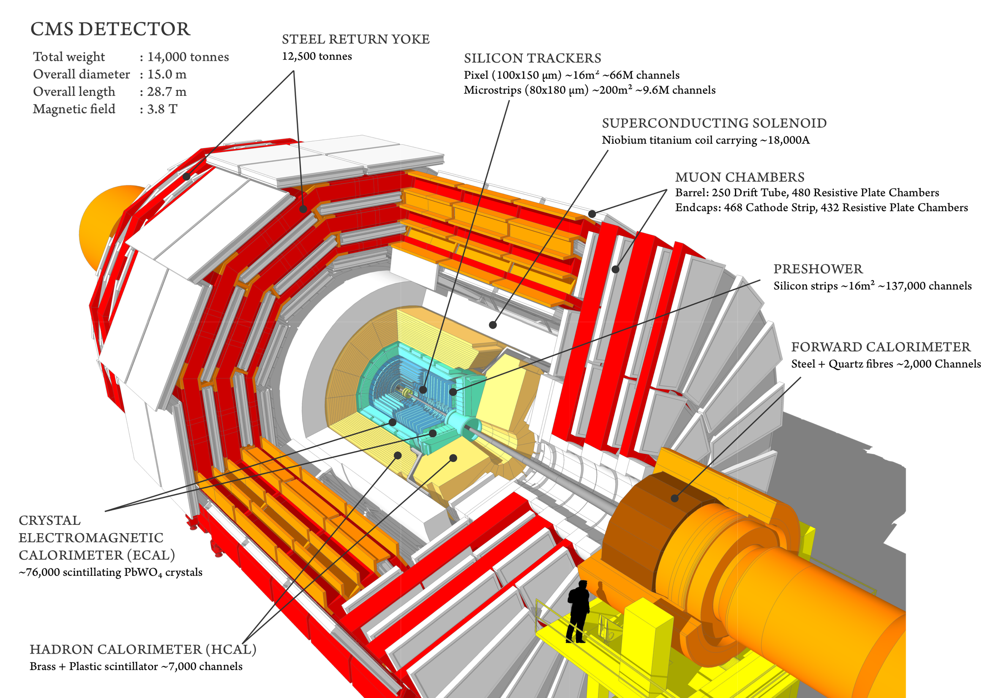
CMS

Slide 4
CMS - HCAL
Първи контакт с Мишел Дела Негра – 1990
Визита на проф. Хугланд (ЦЕРН директор за наука) 1992
Решение да работим заедно с ИЯИЯЕ (проф. Владо Генчев) – 1992
Дизайн и симулации на адронния калориметър на CMS
  Производство на прототипи и изследване на SPS (H2 и H4)
  Производство на абсорбера на цилиндричната част на детектора (700 т.)
  Тест на фотодетектори – APD (В. Спасов, Цветан Чешков, Г.Георгиев)
  Дизайн на високоволтово захранване за APD – П. Петев
  Разработване на алгоритми за реконструкция на отделената енергия
    Алгоритъм базиран на невронни мрежи – аналогов сигнал
  Инсталация, въвеждане в експлоатация и калибриране на HCAL

Slide 5
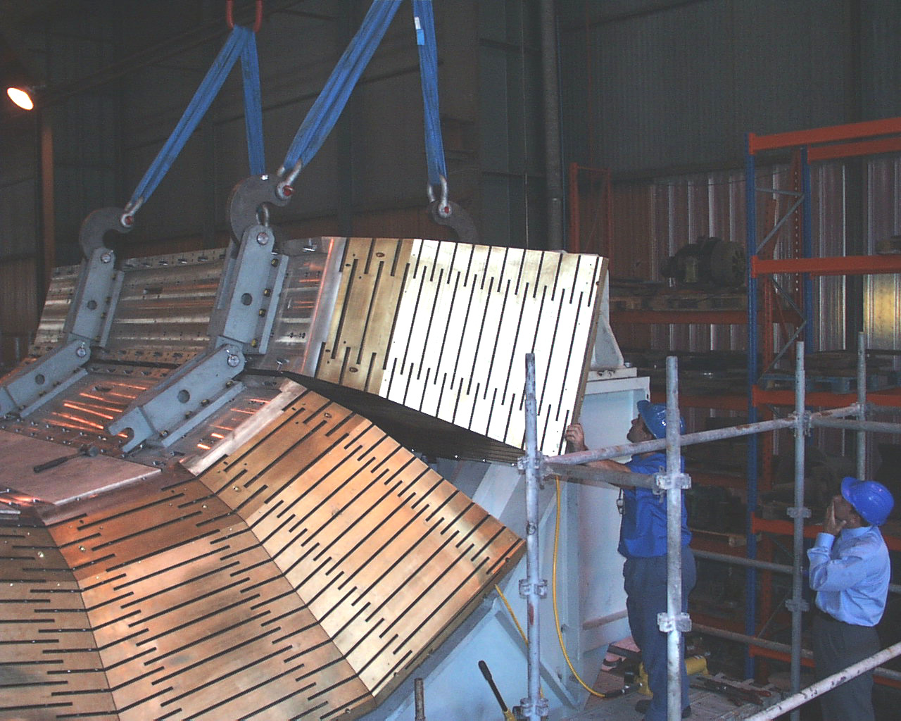
HCAL barrel wedge

Slide 6
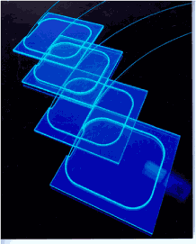
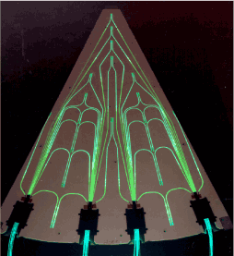
HCAL Scintillators

Slide 7
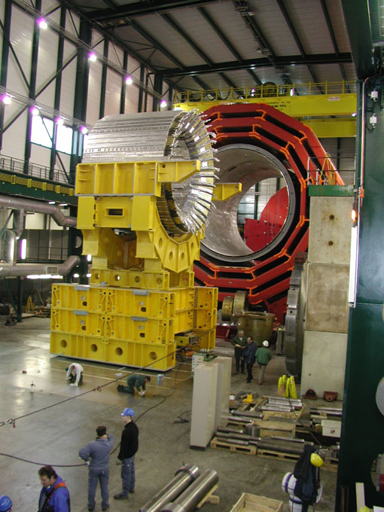
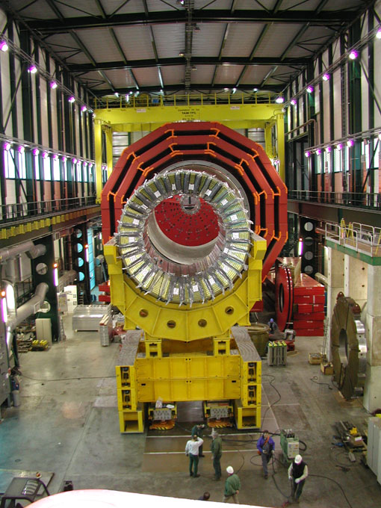
HCAL assembly

Slide 8

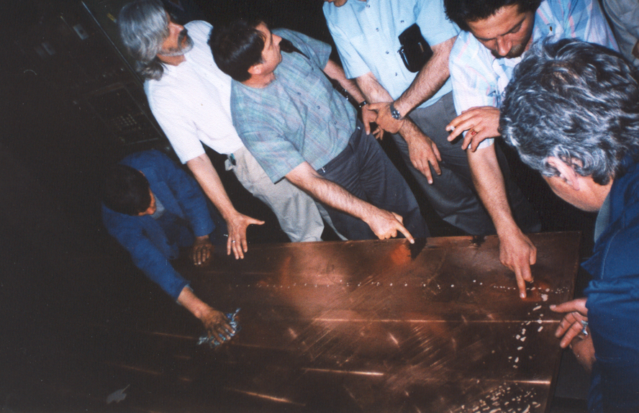
Адронен калориметър
Производство на месингови плочи в България
КЦМ г. Искър
Дизаин , произвиодство и тестове на HV захранвания
Изучаване на свойствата на детектора

Slide 9
RPC
Отговорности:
  Design and production of all mechanical elements for stations RB2,RB3 and RB4 (375 chambers)
  Дизайн и производство на всички механични елементи за станции RB2,RB3 and RB4 (375 камери)
  Конструиране и тест на всички RB3 камери (125 камери)
  Създаване на тестов стенд в ISR
  Транспортиране на камерите и тест в ISR
  Инсталиране на камерите в детектора CMS
  Въвеждане в експлоатация
  Тестове на камерите RB2 и RB4 в Бари
  Изграждане на тестов стенд (космически мюони) в ЦЕРН и тест на всички RPC камери от затварящите части
  Експлоатация ан цялата система

Slide 10

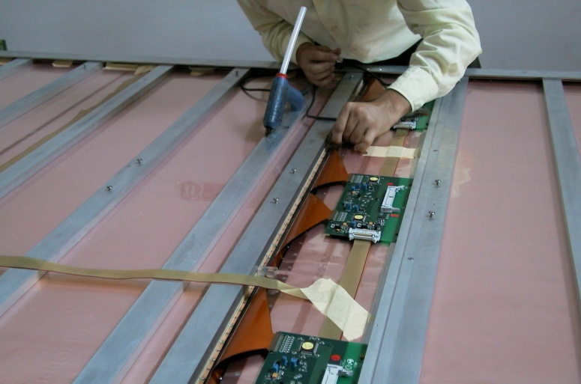
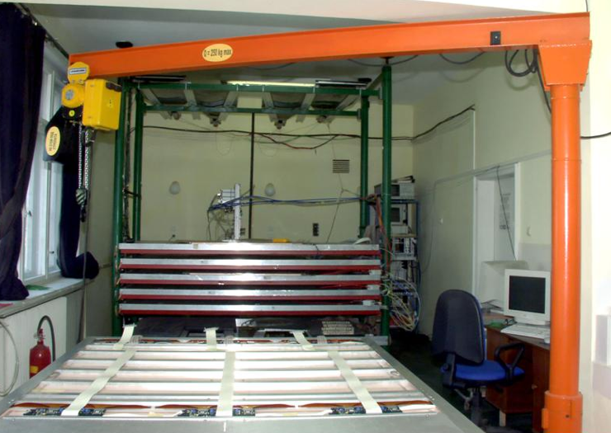
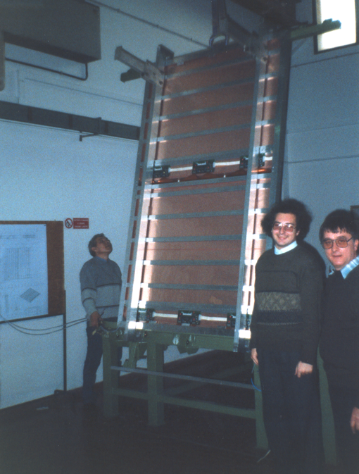
Българско участие RPCs (след 1999)
Проаизводство на алуминиеви рамки за RPCs (> 20 tons) at Stilmet in Sofia
В София: Сглобяване на 125 RPC

Slide 11
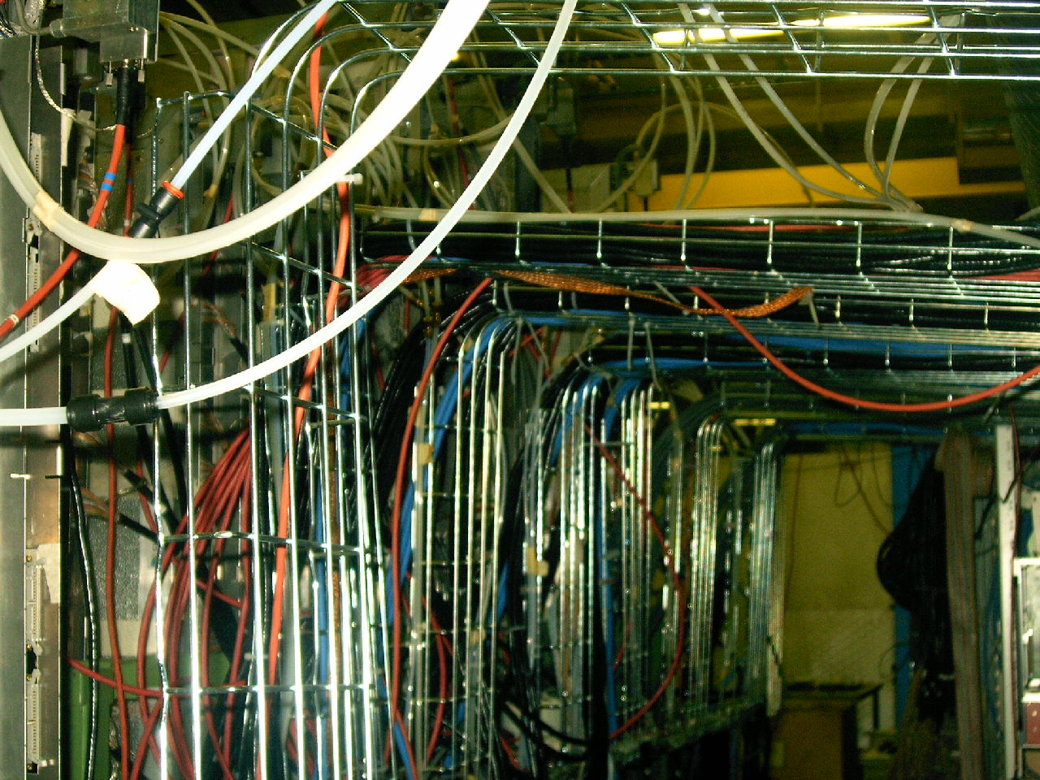
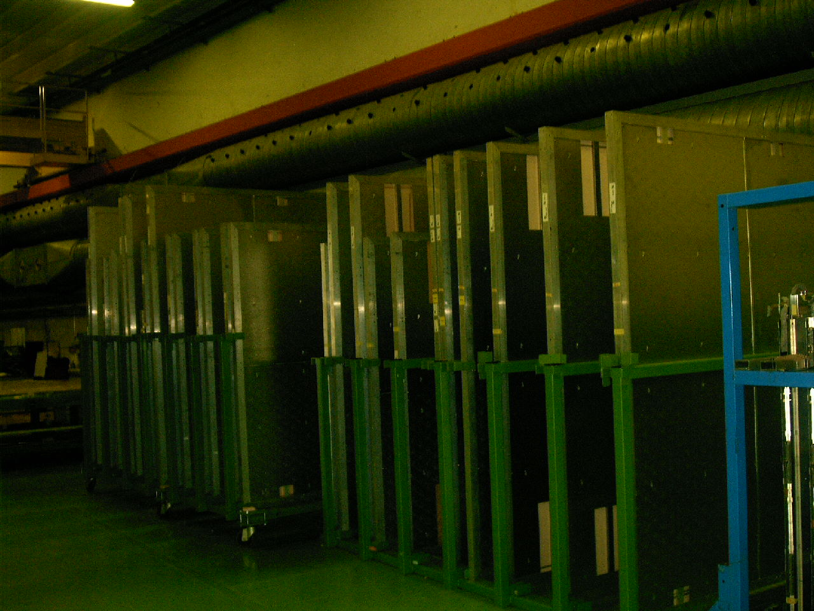
ISR test stend

Slide 12
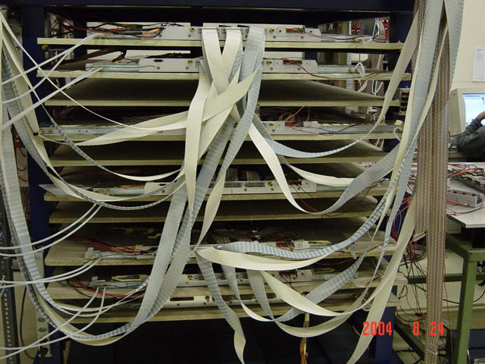
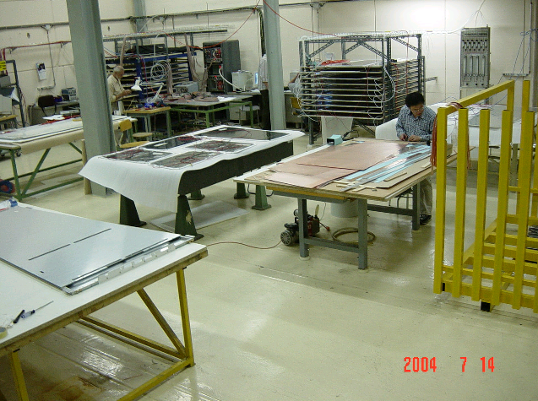
ISR cosmic muon test stend
RPC Production Sites
ISR Lab
Test of first chambers

Slide 13
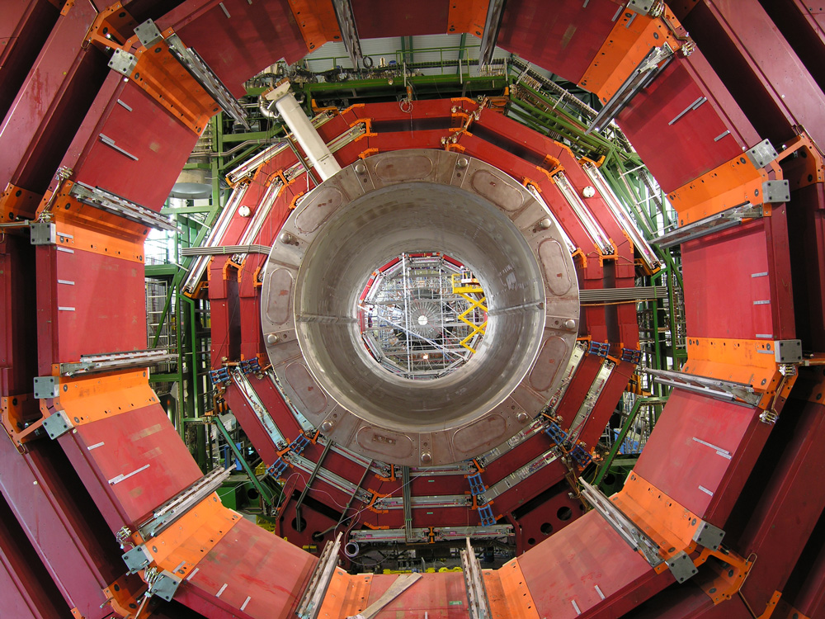

Slide 14
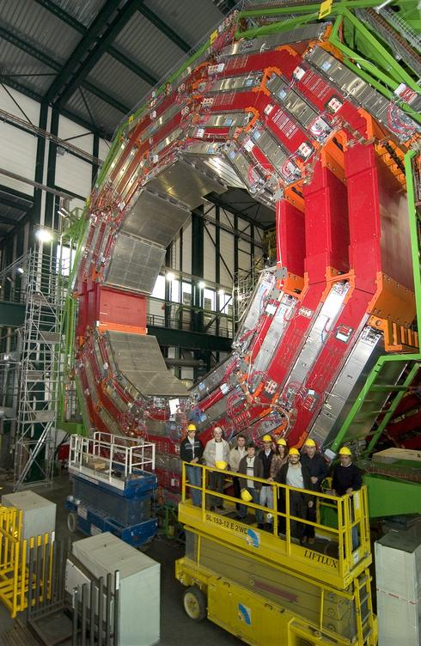
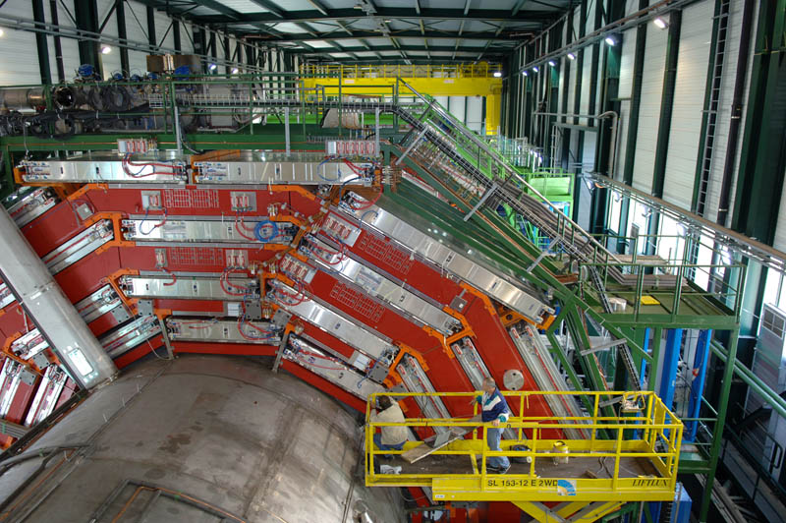

Инсталиране на мюонните камери (DTs, RPCs)
Инсталация на RPC с участието на български специалисти от Софийския Университет и ИЯИЯЕ на БАН

Slide 15
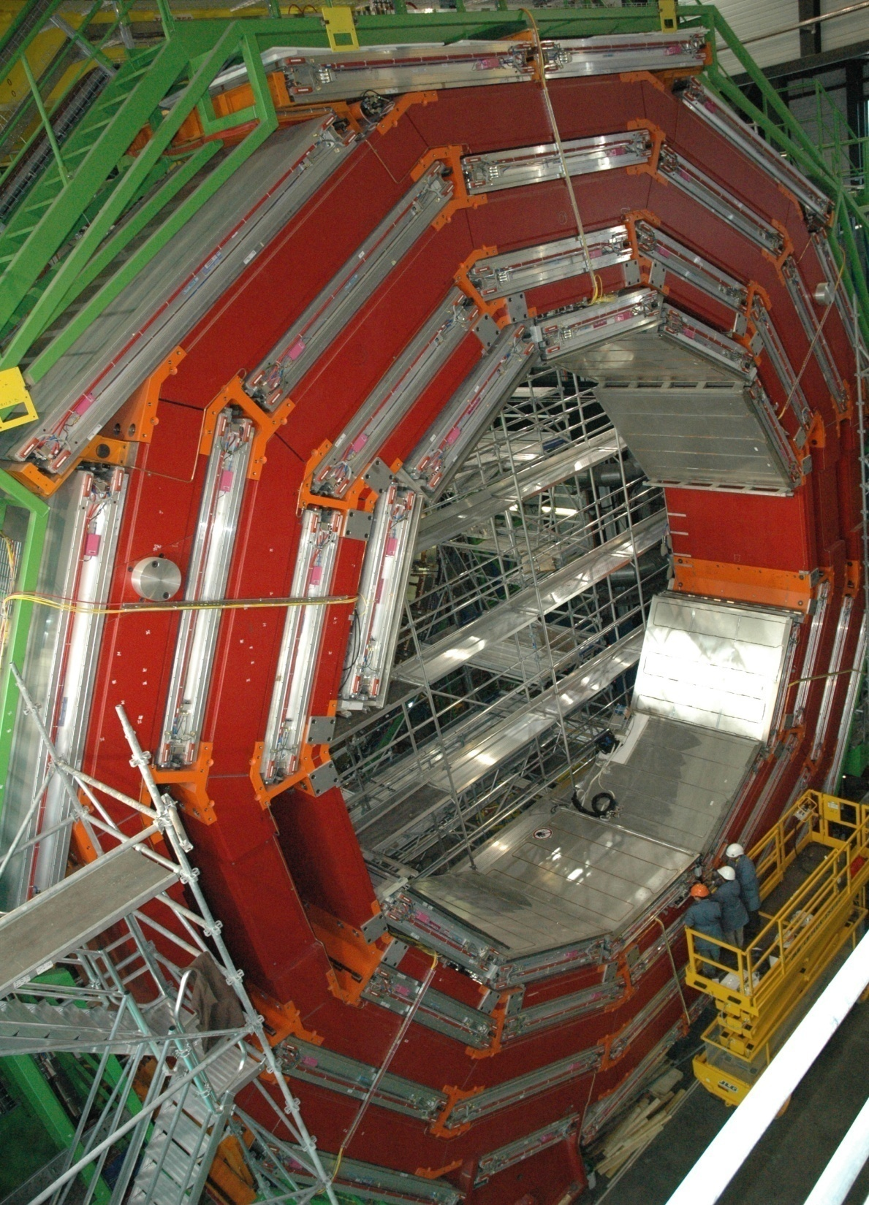
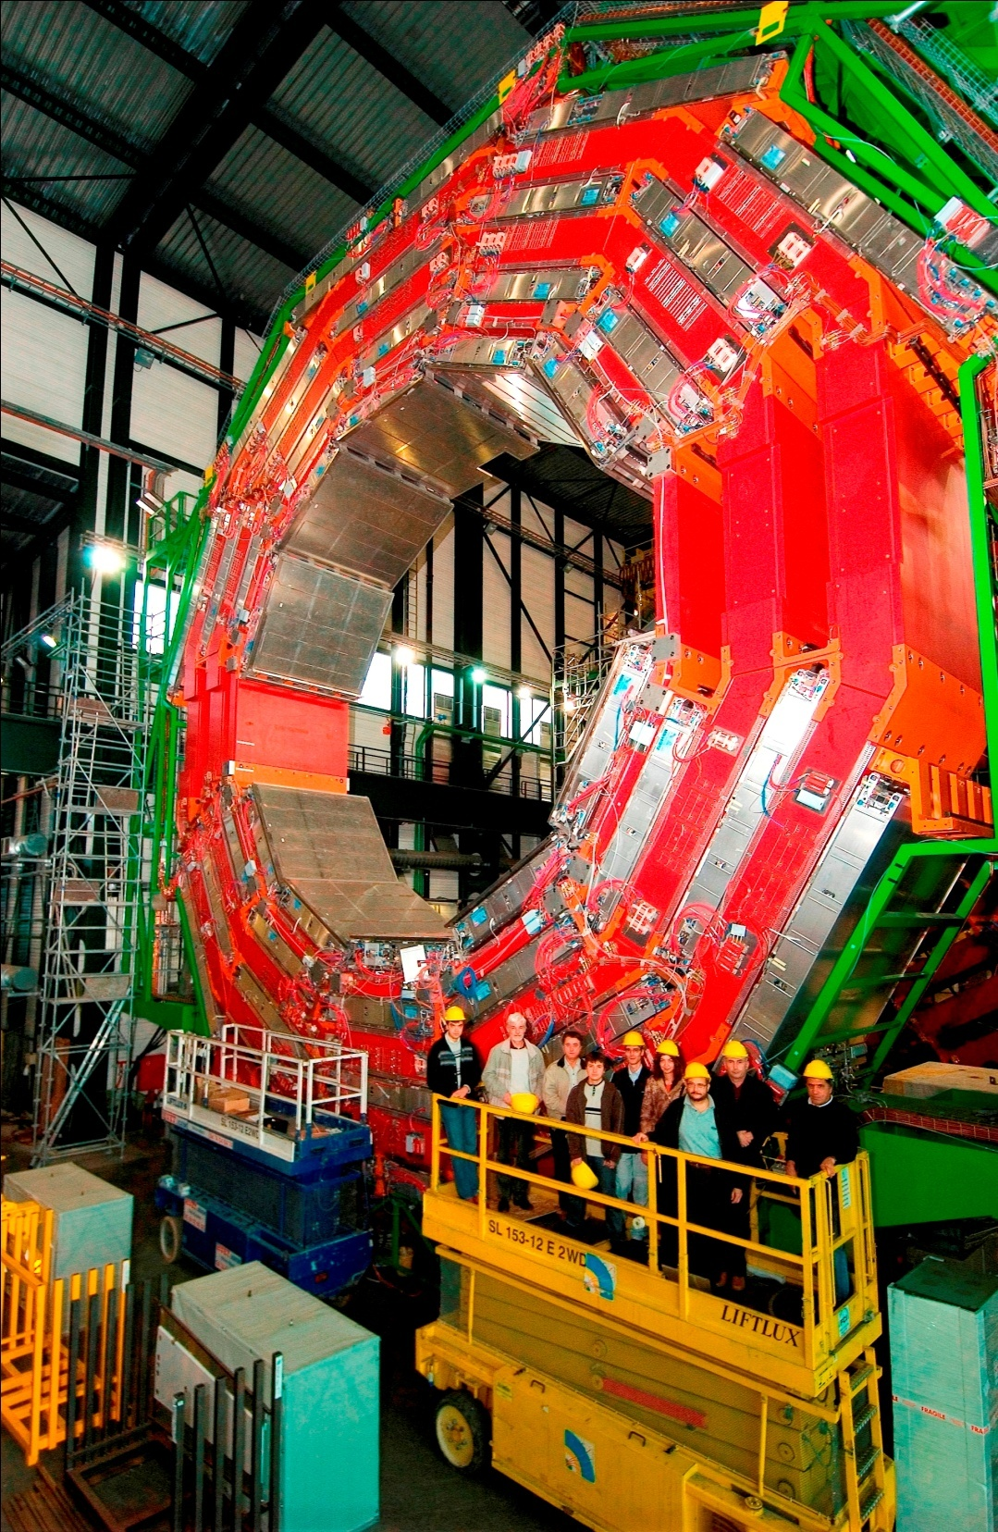

Slide 16
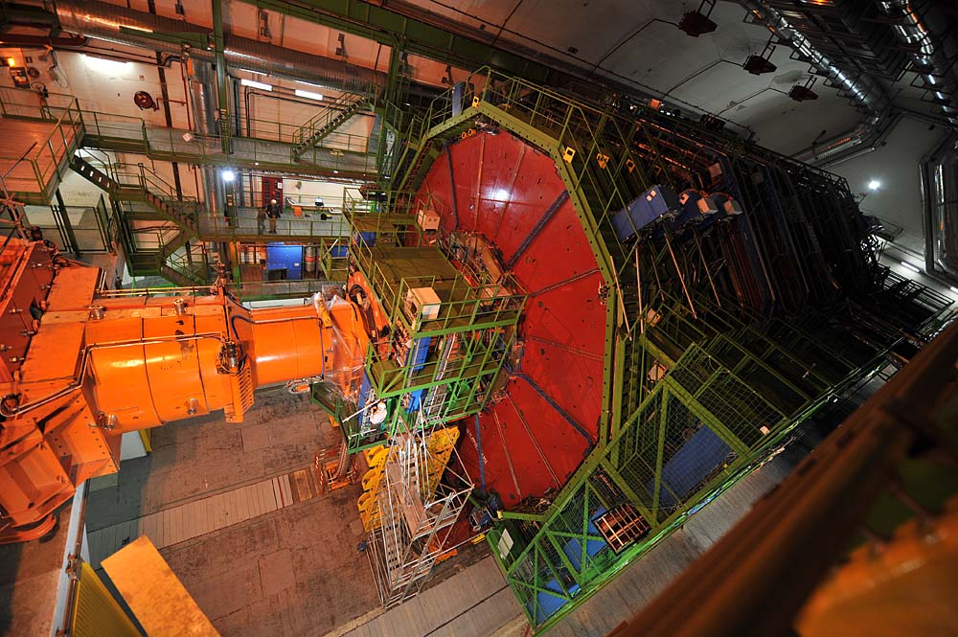
CMS – data taking position

Slide 17
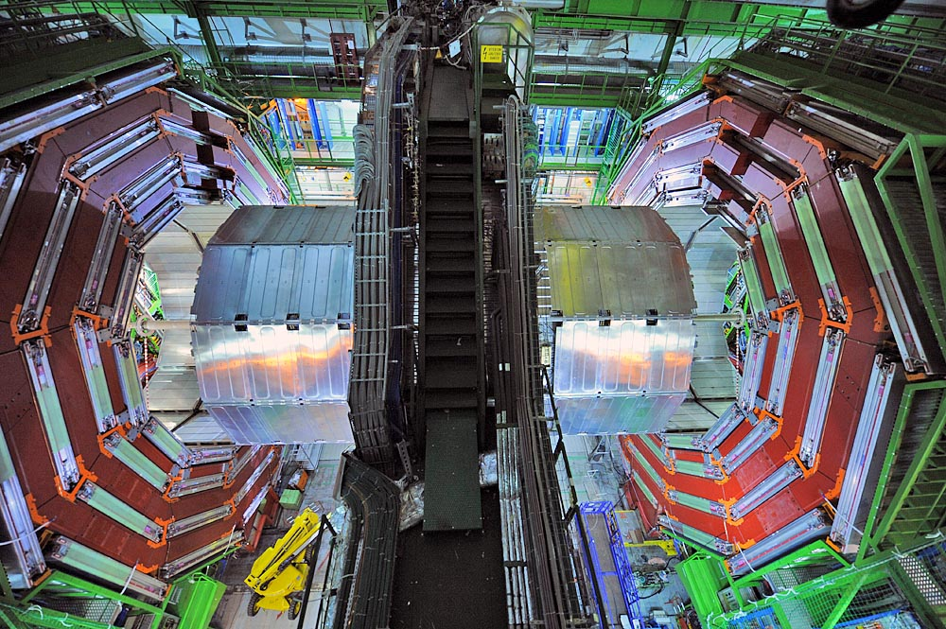
CMS

Slide 18
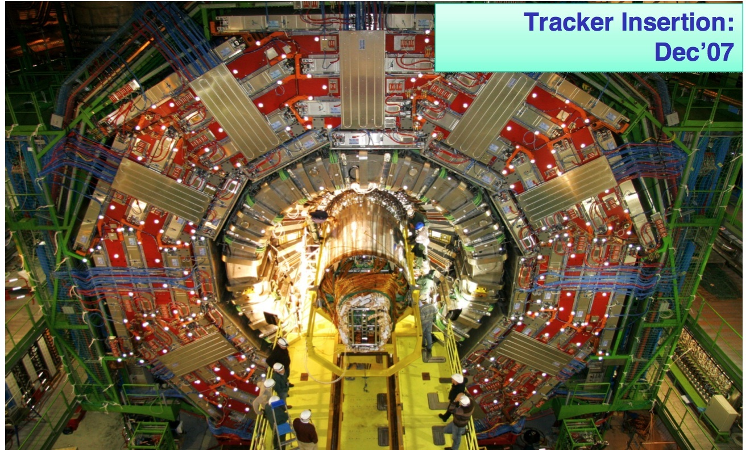
CMS

Slide 19
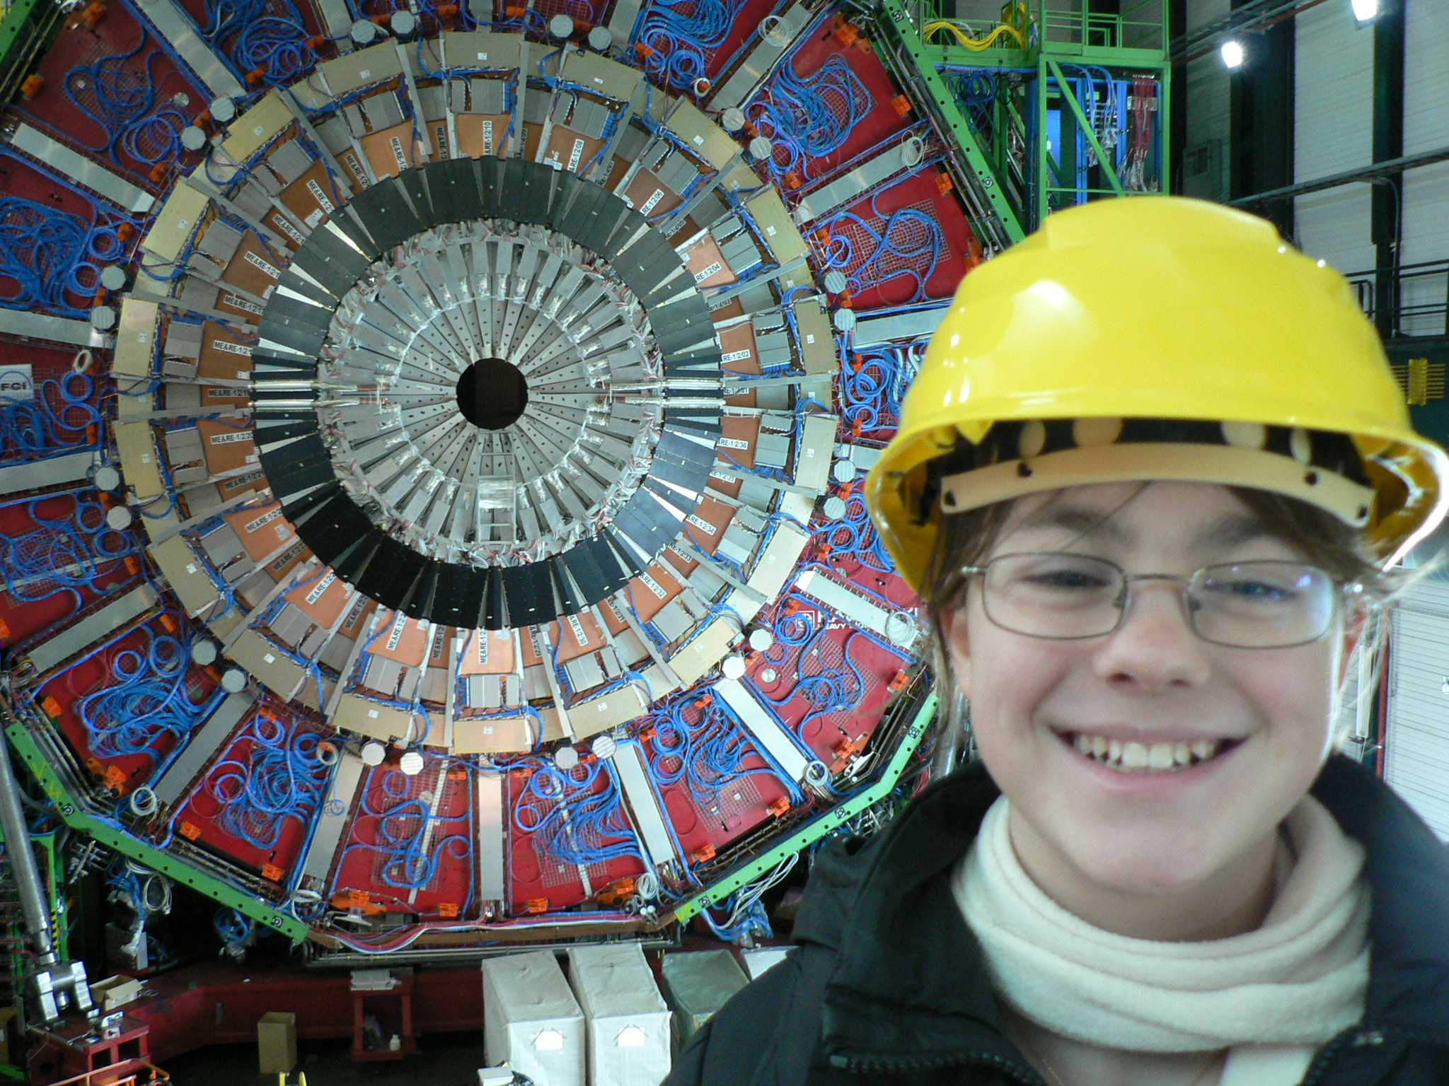
CMS experiment

Slide 20
CMS - резултати

Slide 21
In summary
We have observed a new boson with a mass of
125.3 ± 0.6 GeV
at
5 σ significance !

Slide 22
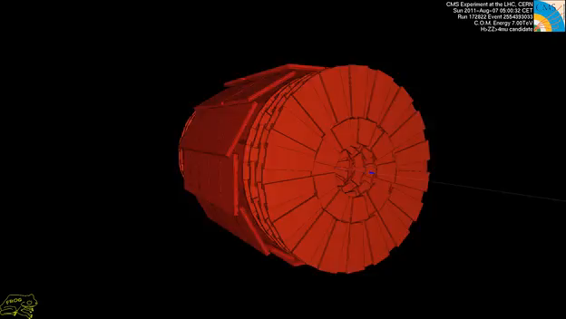
H -> 4 μ

Slide 23
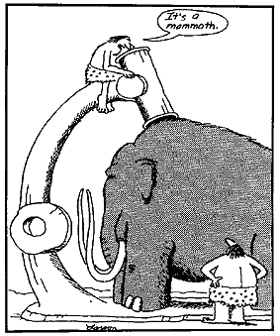
Открихме ли Хигс бозона?

Slide 24
Свойства на бозона на Хиггс
Раждане на бозони на Хиггс Разпади на бозони на Хиггс
https://www.nature.com/articles/s41586-022-04892-x

Slide 25
Свойства на бозона на Хиггс
Взаимодействия на бозони на Хиггс с фермиони и тежки векторни бозони
https://www.nature.com/articles/s41586-022-04892-x

Slide 26
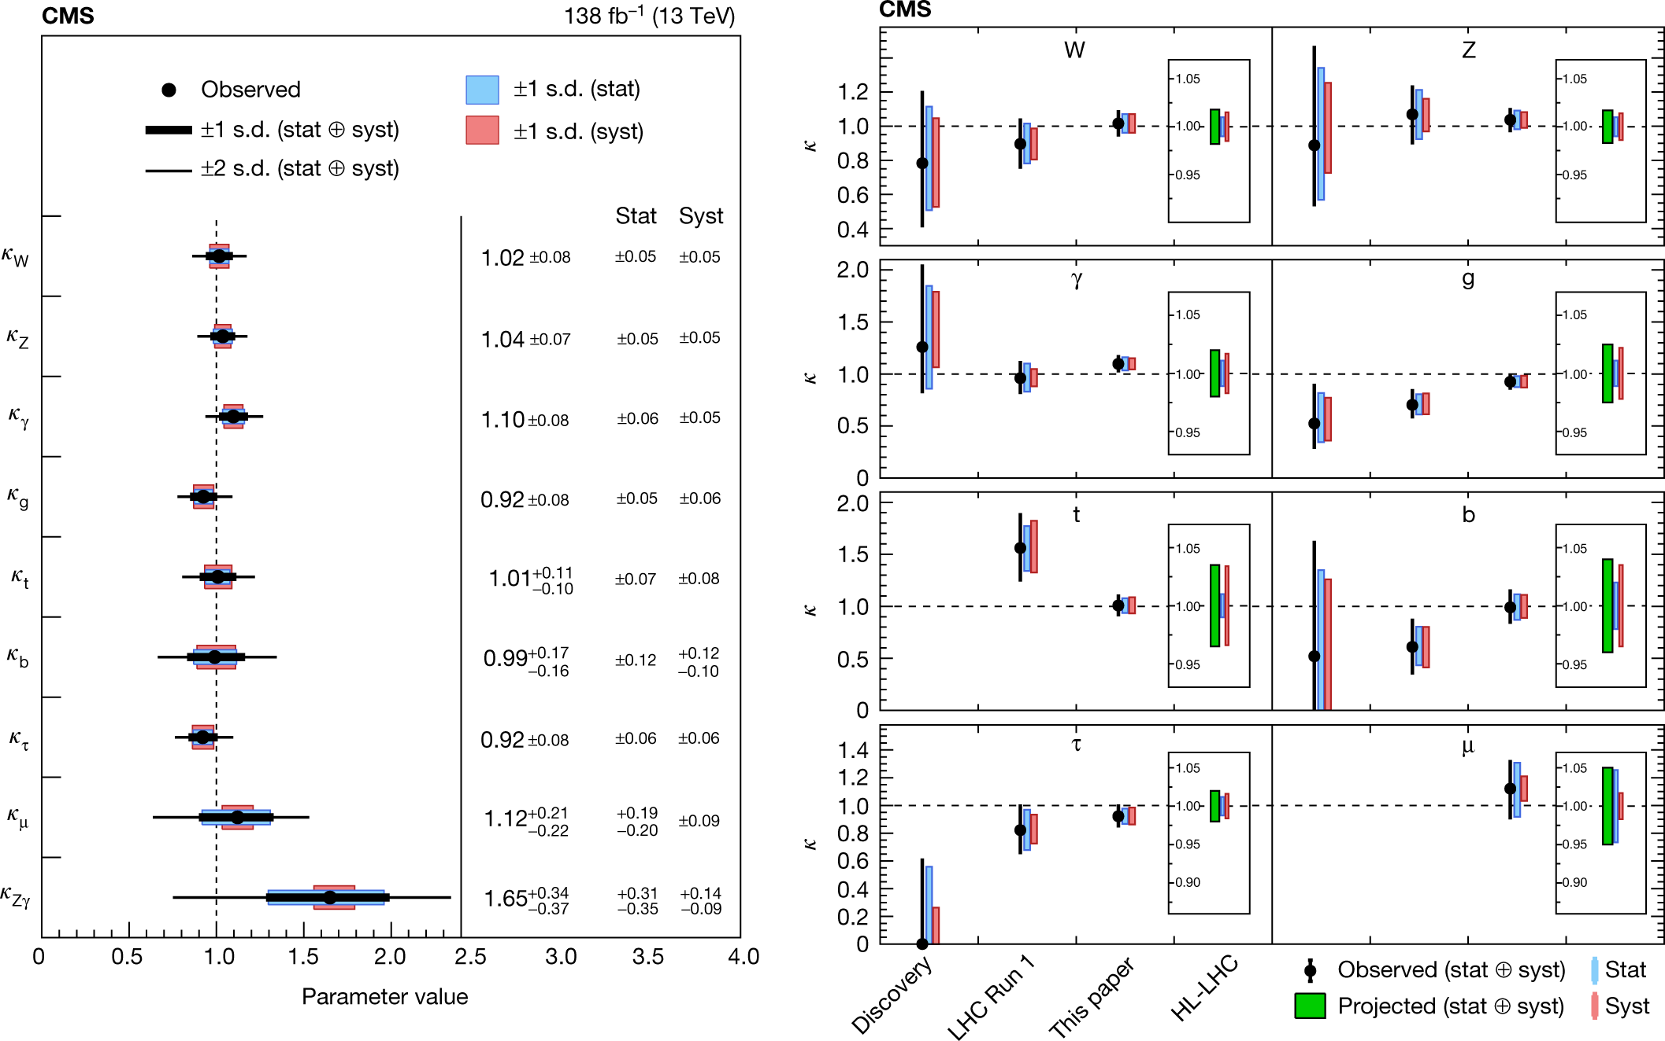
Свойства на бозона на Хиггс
Свойствата на новата частица са
съвместими с тези на бозонът на Хигс
предсказан в рамките на СМ!
Константи на взаимодействие на Хиггс бозона
https://www.nature.com/articles/s41586-022-04892-x

Slide 27
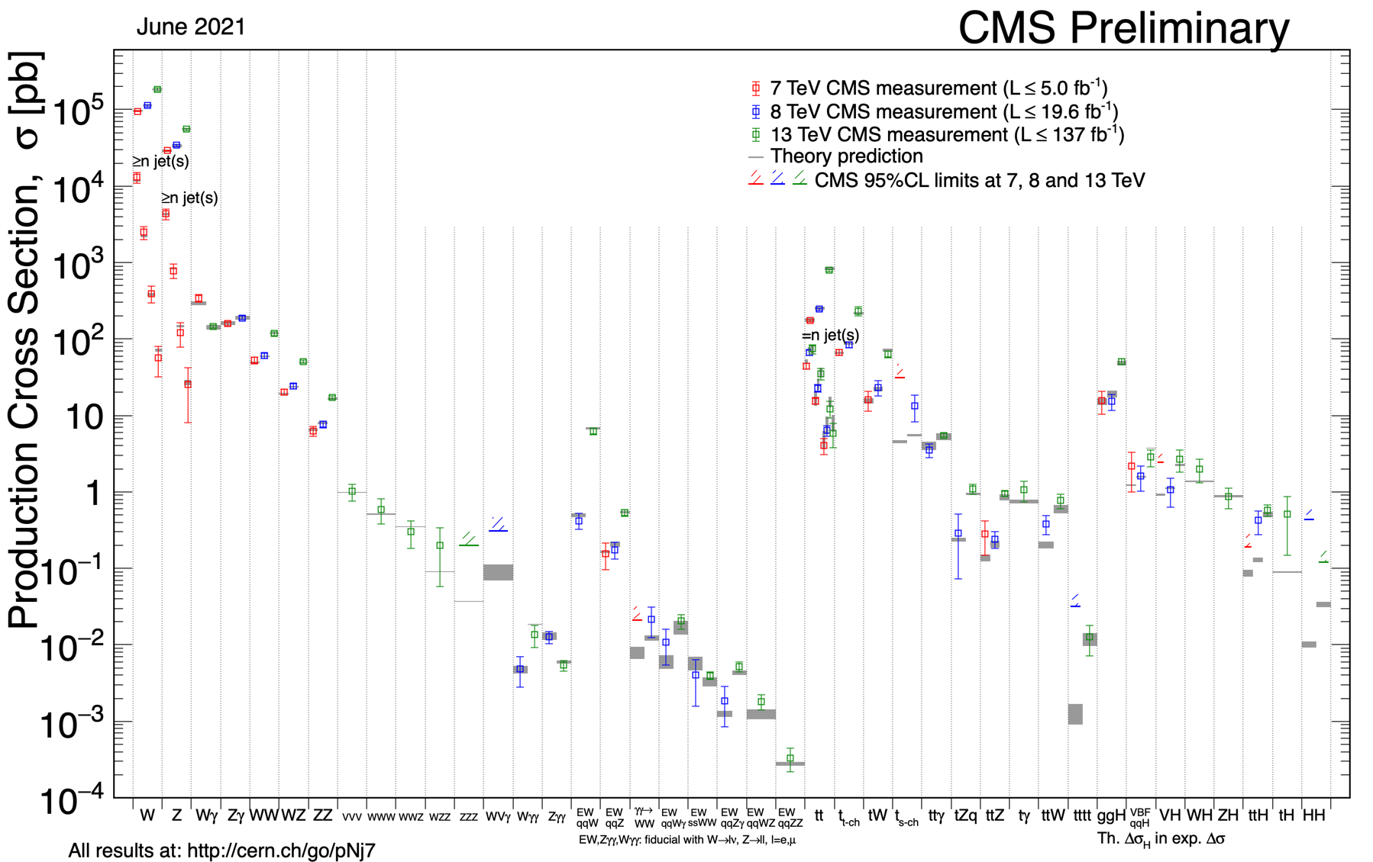
Прецизна проверка на СМ

Slide 28
Разширения на СМ
Проверени:
  Велико обединение
  Суперсиметрия
  Допълнителни измерения
  Ефективни полеви модели
  Тъмна материя …
Резултат
  Не се наблюдават нови явления или частици извън СМ
  Не се наблюдава взаимодействия с тъмна материя
Параметричното пространство на всички модели е ограничено силно

Slide 29
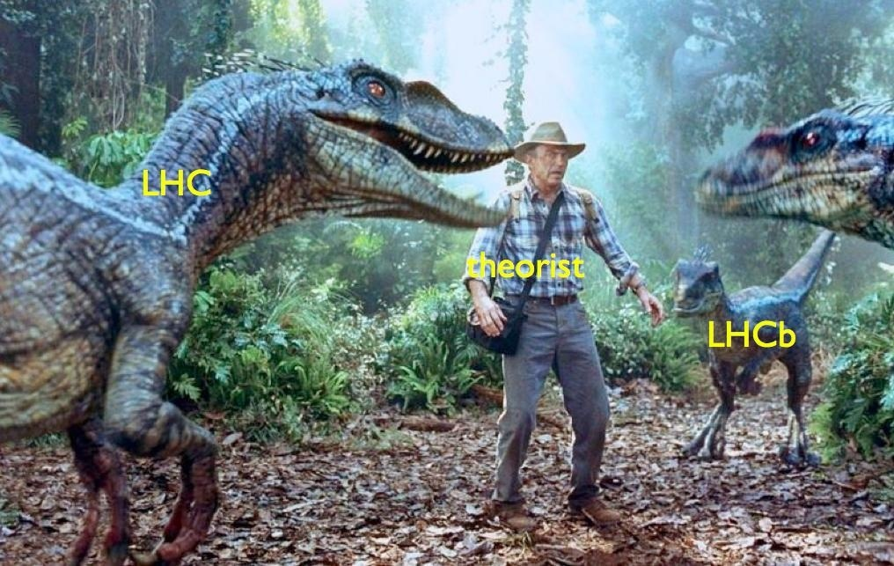
LHC и теорията
Murayama, ICFA Seminar, 2011 CERN

Slide 30
Нов век
нови експерименти

Slide 31
NA48
NA48 и NA62

Slide 32
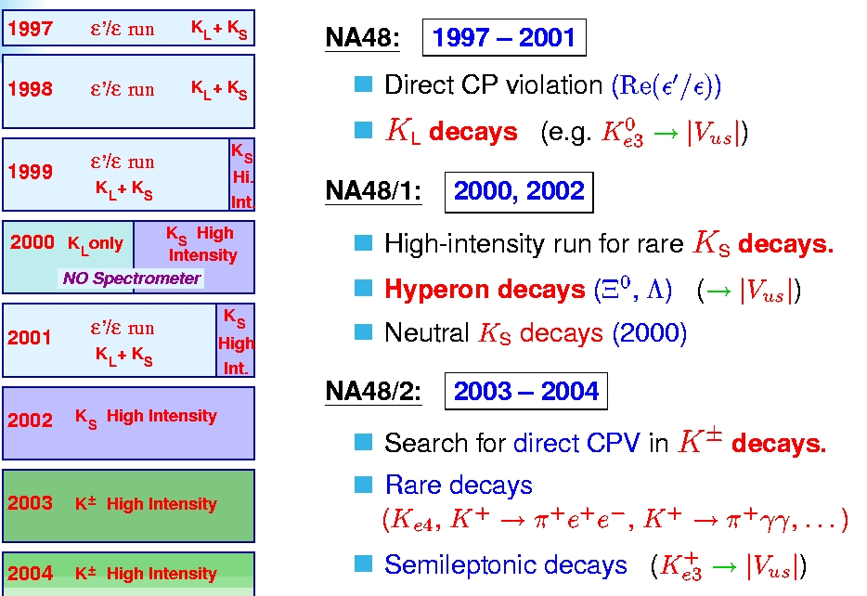
NA48 data

Slide 33
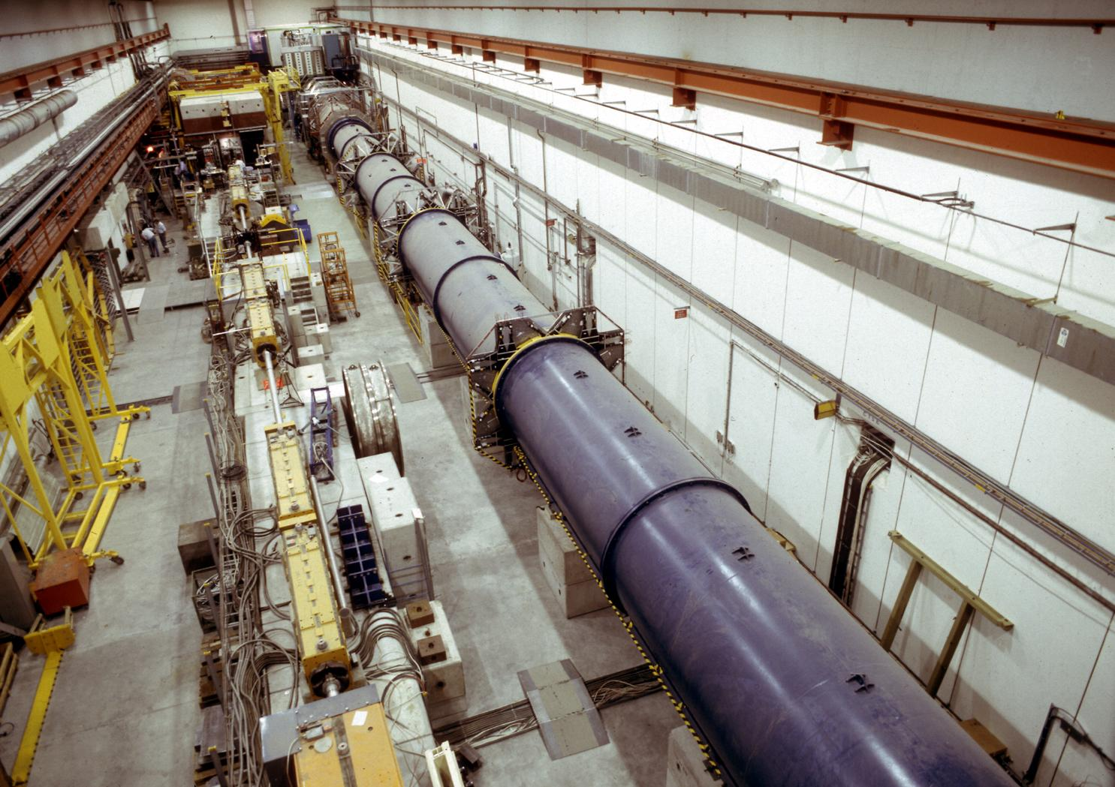
NA48 experiment

Slide 34
NA48 experiment
Идентификация на типа на частиците (π, e) – Невронна мрежа – 10⁶ $
Пълна отгооворност за софтуера за анализ и симулация на експеримента
Лидиращи позиции в изучаването на полулептонни разпади
Измерване на V_{us}
Изследване на редки разпади
За пръв се наблюдава директно CP-нарушение
За пръв път се наблюдават разпадите
К⁰_{S} → π⁰e+e- K⁰_{S} → π⁰μ⁺μ⁻
Най-прецизно измерване на ...

Slide 35
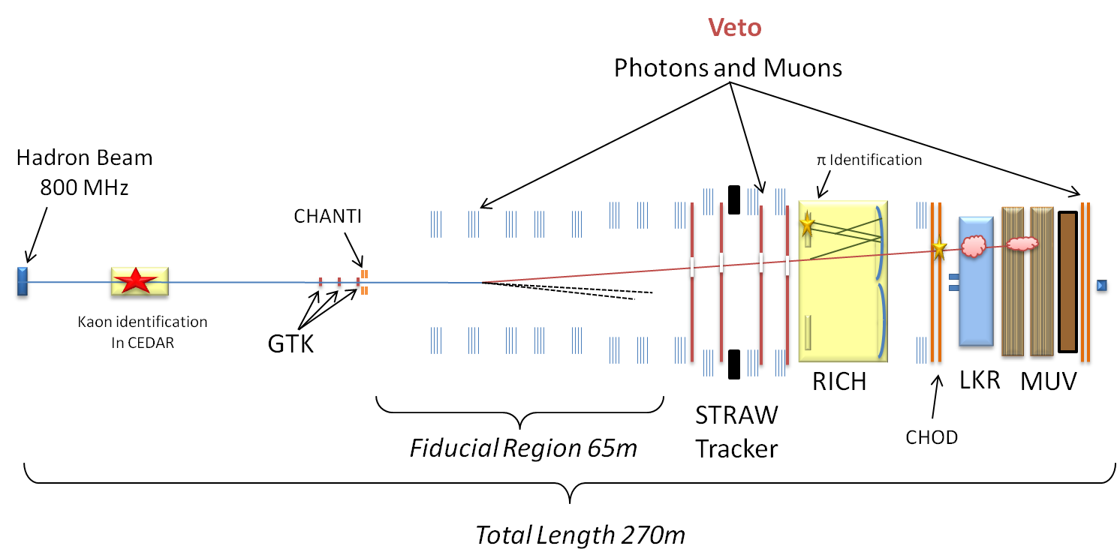
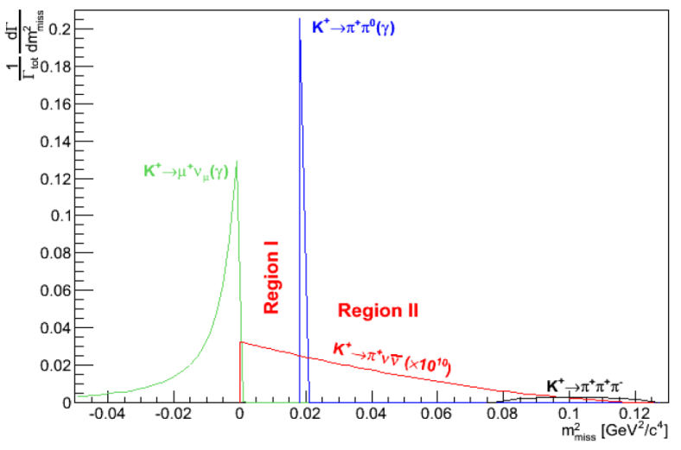
NA62 Experimental setup
400 GeV protons from SPS
3x10¹² protons/pulse
Kaon momentum: 75 ±1 GeV
measured quantities
Unseparated hadron beam: kaon component 6%
Expected 4.5*10¹² kaon decays per year

Slide 36

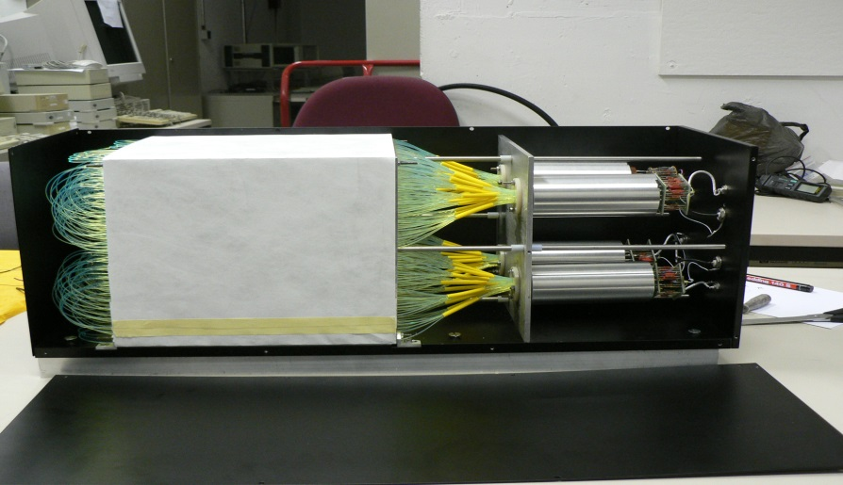
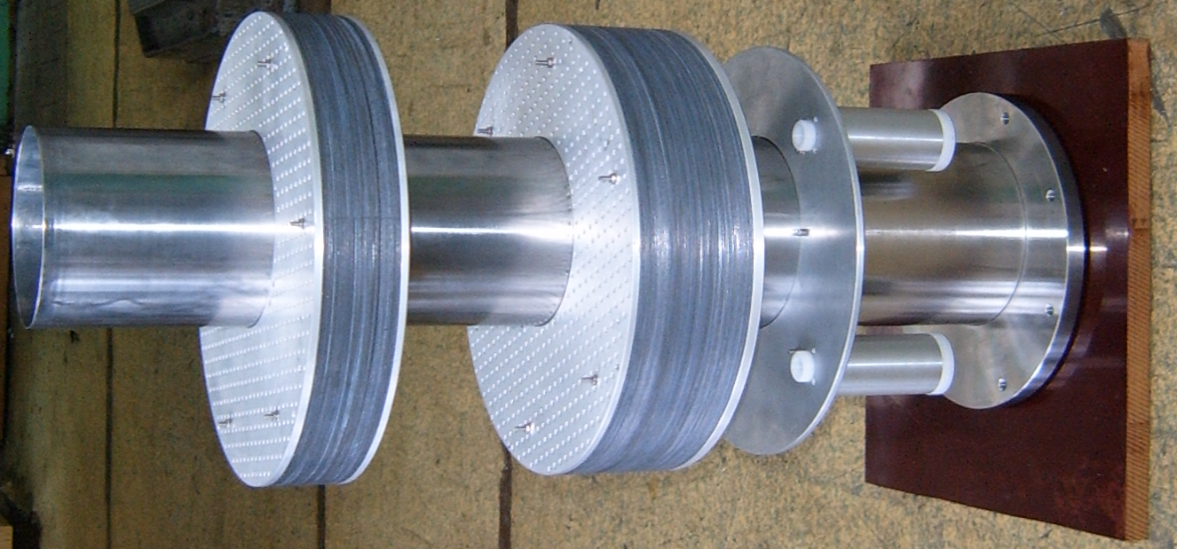
Small angle calorimeters
SAC-prototype: shashlyk type photon veto
Prototype constructed and tested in 2006
NA62 setup optimized in order to use the prototype as a final detector
SAC upgrade:
  New support constructed (together with vacuum accessories)
  PMTs changed: faster (<2ns rise time) and with lower operating voltage (~1000V wrt 1650V).
IRC
calorimetry at 10MHz!
Facing extremely high rate:
Design and mechanics produced by University of Sofia and LTDP-BAS .

Slide 37
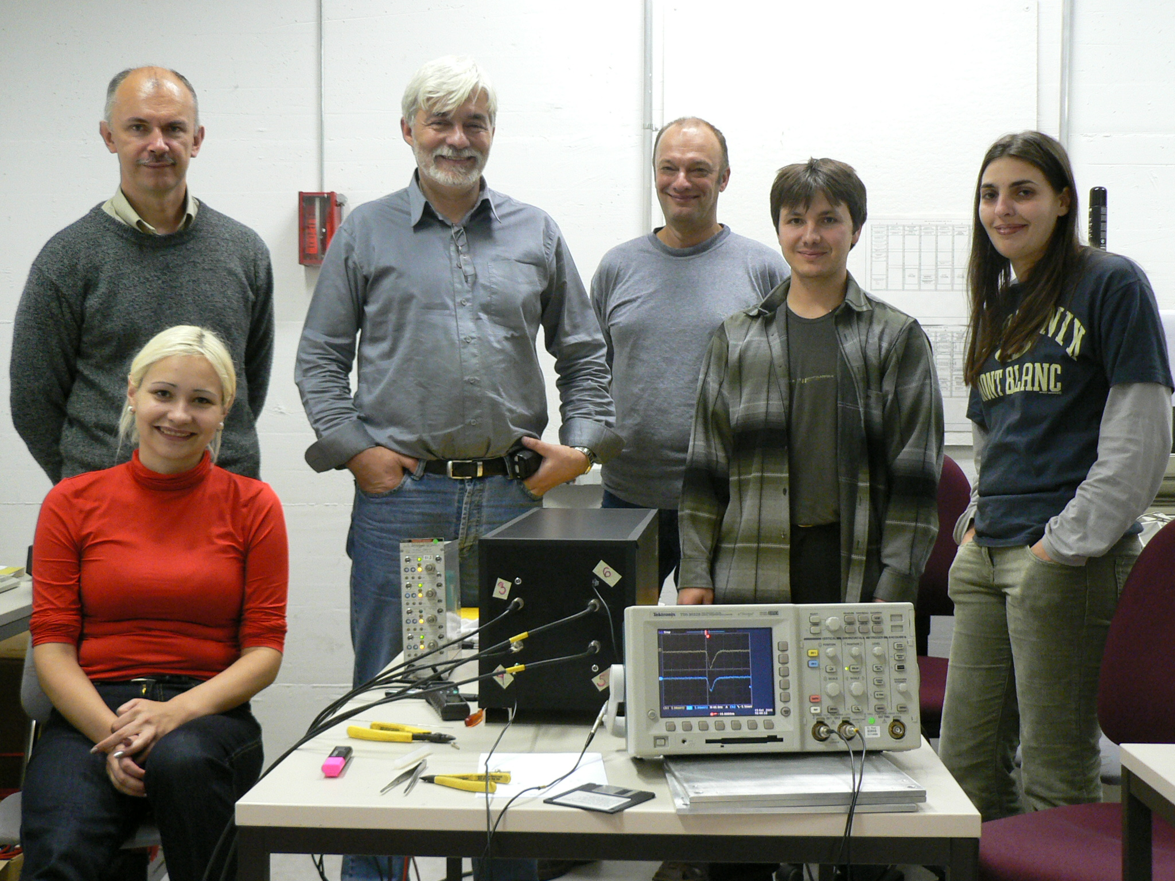
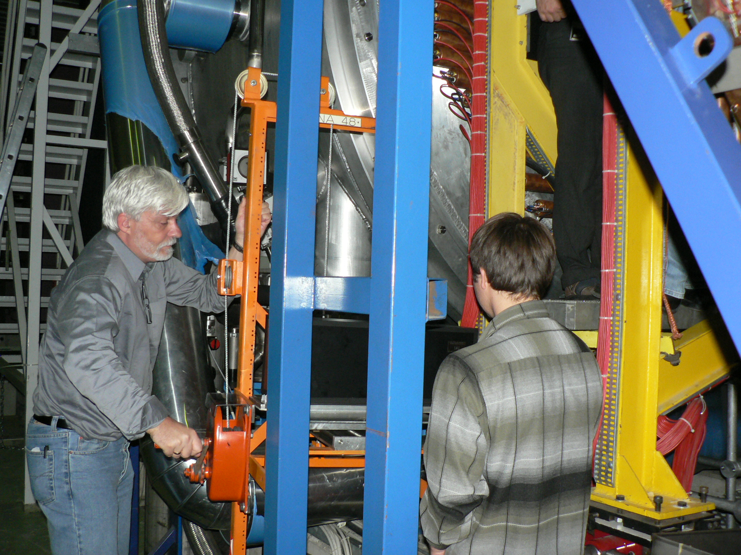
SAC NA62

Slide 38
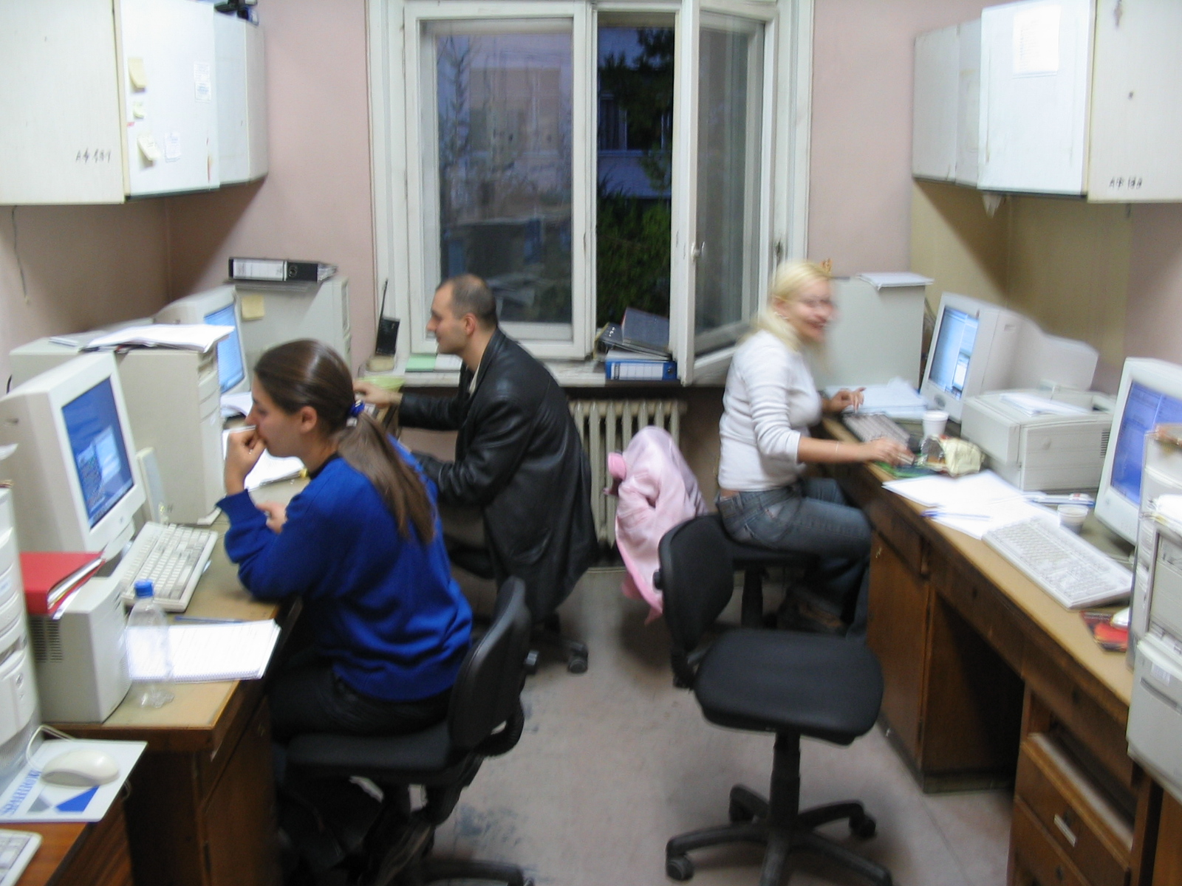

Slide 39
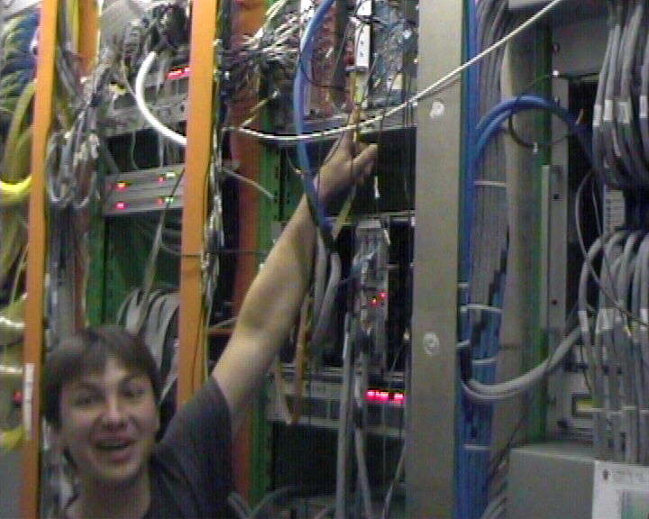

Slide 40
Main goal - K⁺→π⁺νν
N_{obs} = 84 N_{bkg}= 30⁺⁴₋₃
Br (K⁺→π⁺νν) = (9.6^{+1.8}_{-1.6} (stat) ^{+0.8}_{-0.6} (syst) )*10⁻¹¹

Slide 41
NA49
NA49 Experiment

Slide 42
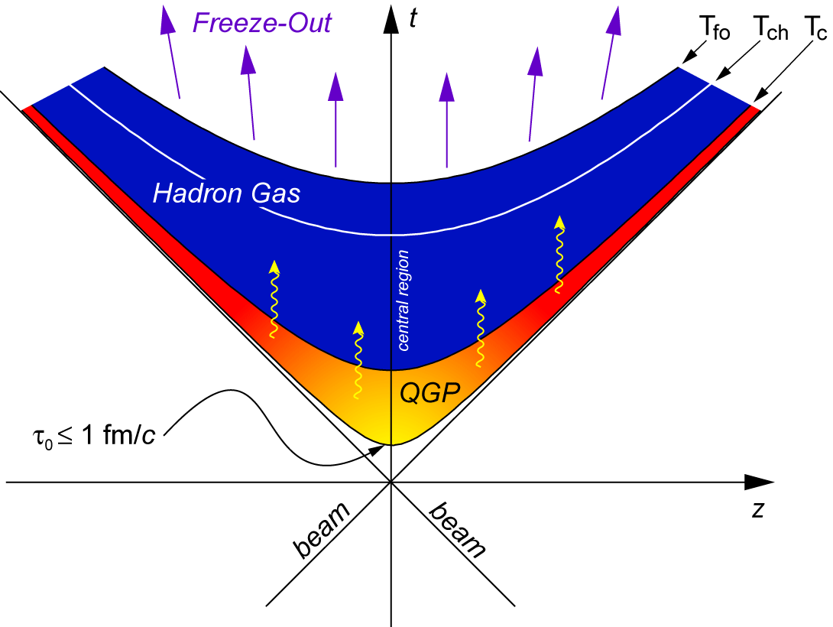
NA49
Основна цел на експеримента
  Наблюдение на кварк-глуонна плазма при енергийте на ускорителя SPS (20-158 A-GeV)
Набор на данни - до 2002
Анализ на данни – няколко години повече
  Калибровка на време-проекционните камери
  Набор на данни
  Разработка на софтуер и анализ на данни

Slide 43
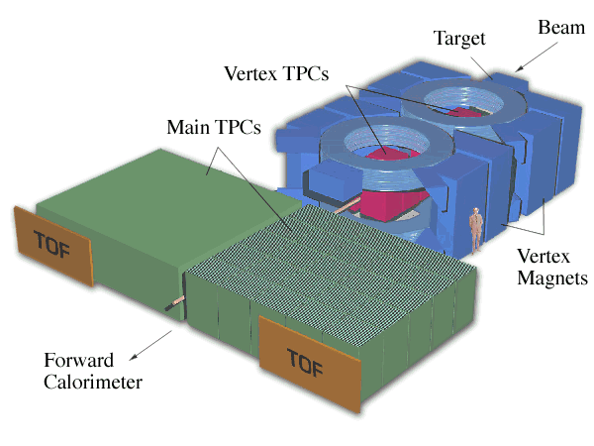
NA49 setup

Slide 44
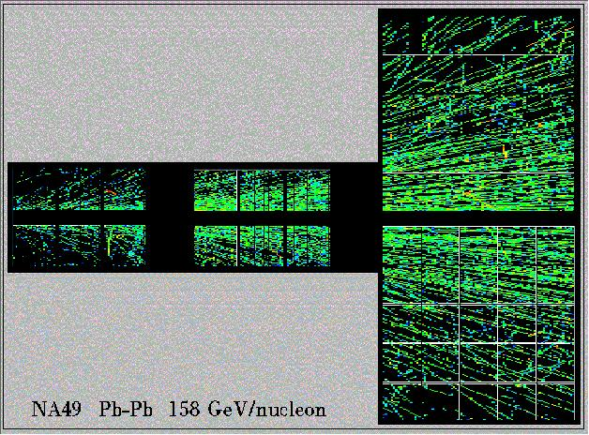
NA49 PbPb event

Slide 45
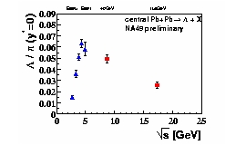
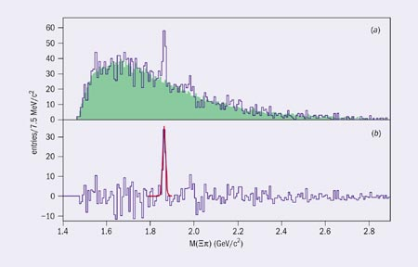
NA49
За първи път се наблюдават ясни указания за преход от свързано състояние към кварк – глуонна плазма при Е=40 GeV
За първи път се наблюдава екзотичен барион I = 3/2,
който представлява свързано петкварково състояние

Slide 46
Лаборатории

Slide 47
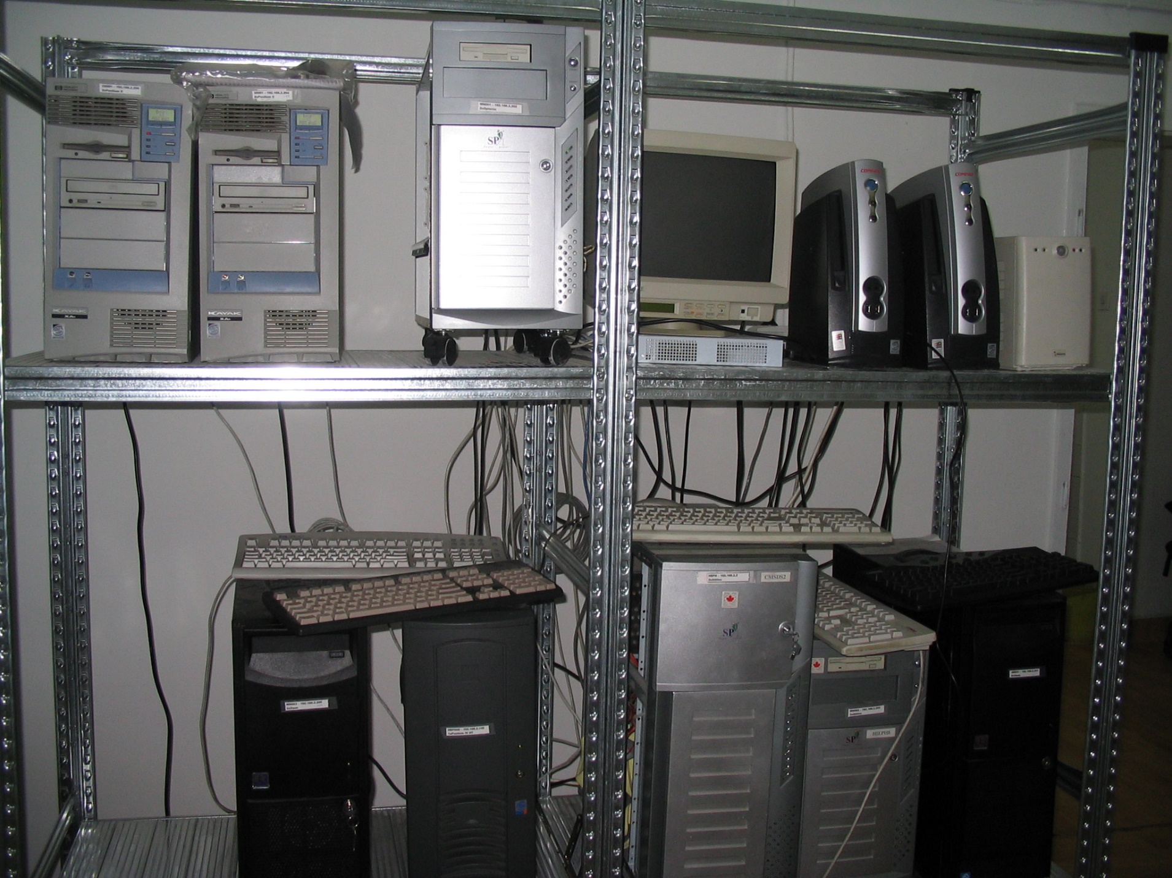
Лаборатория по Grid технологии и ФЕЧ

Slide 48
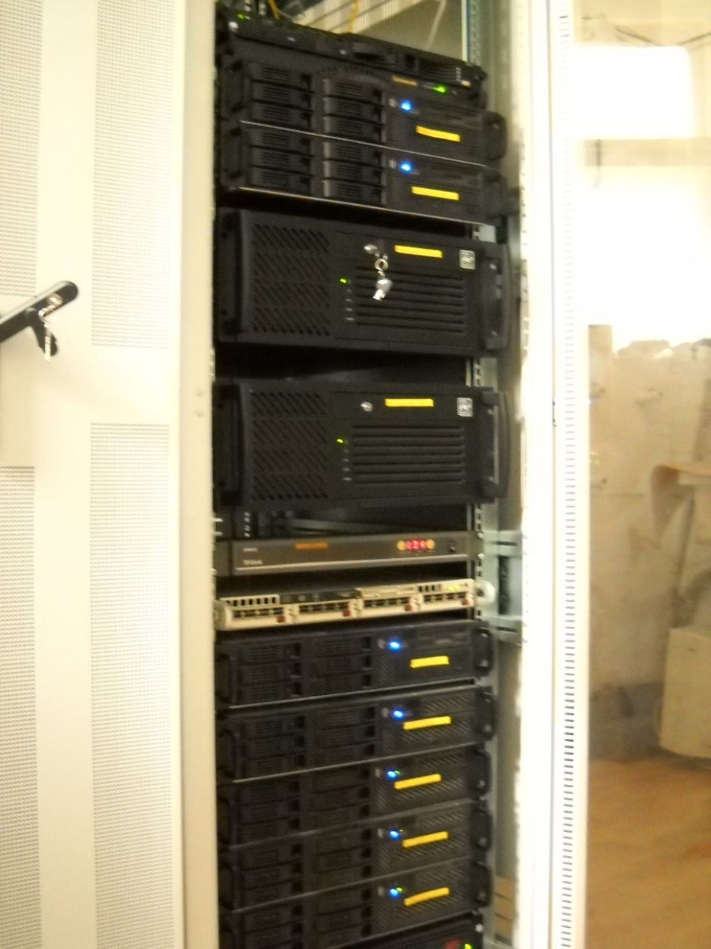
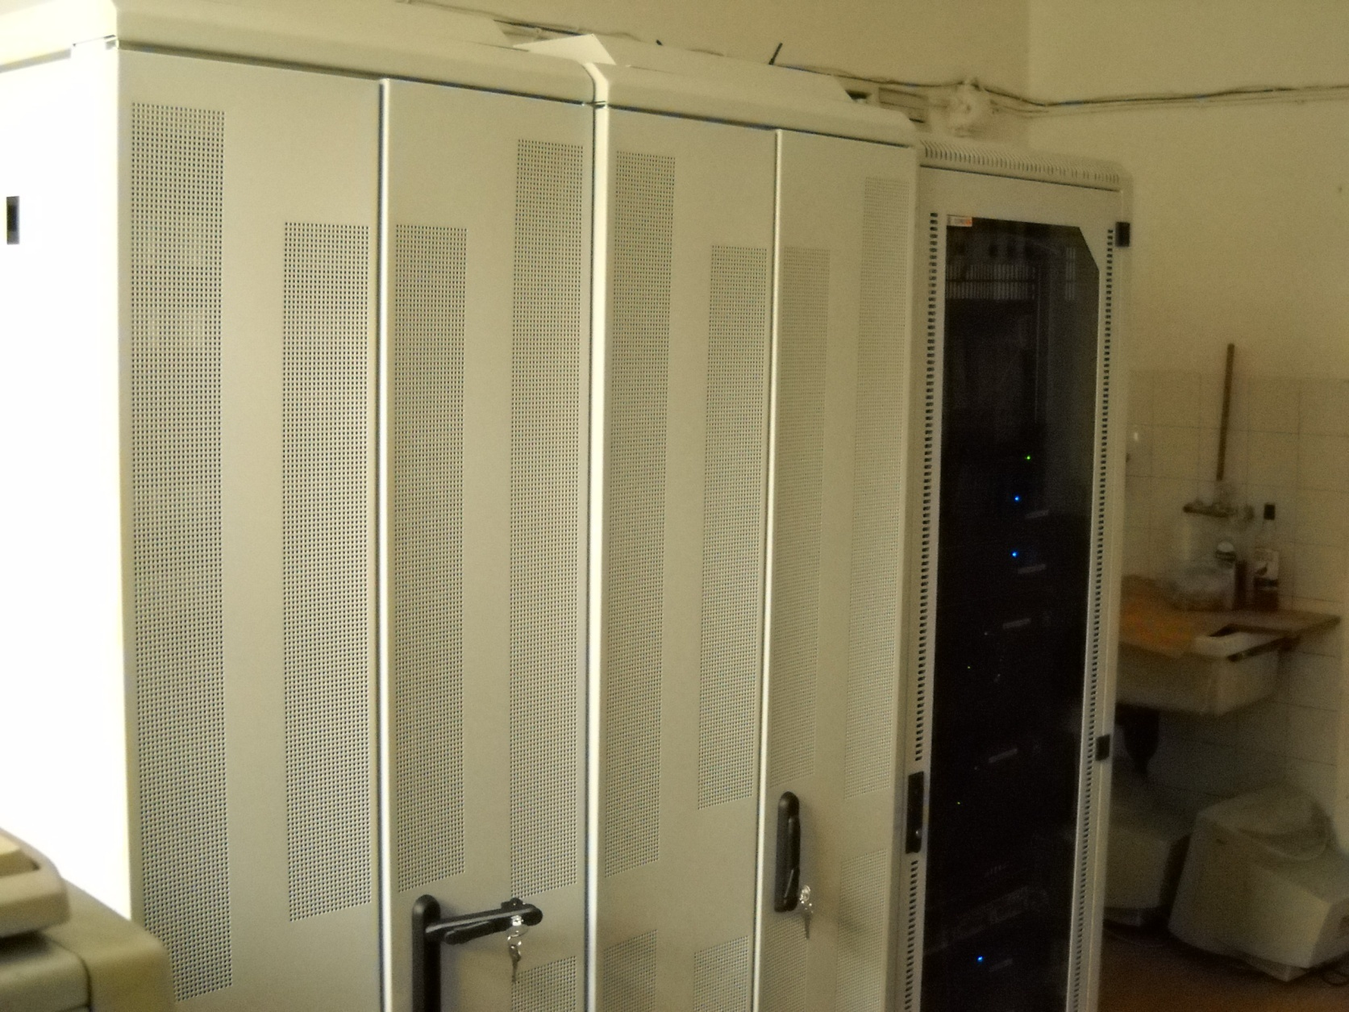
Grid кластер СУ

Slide 49
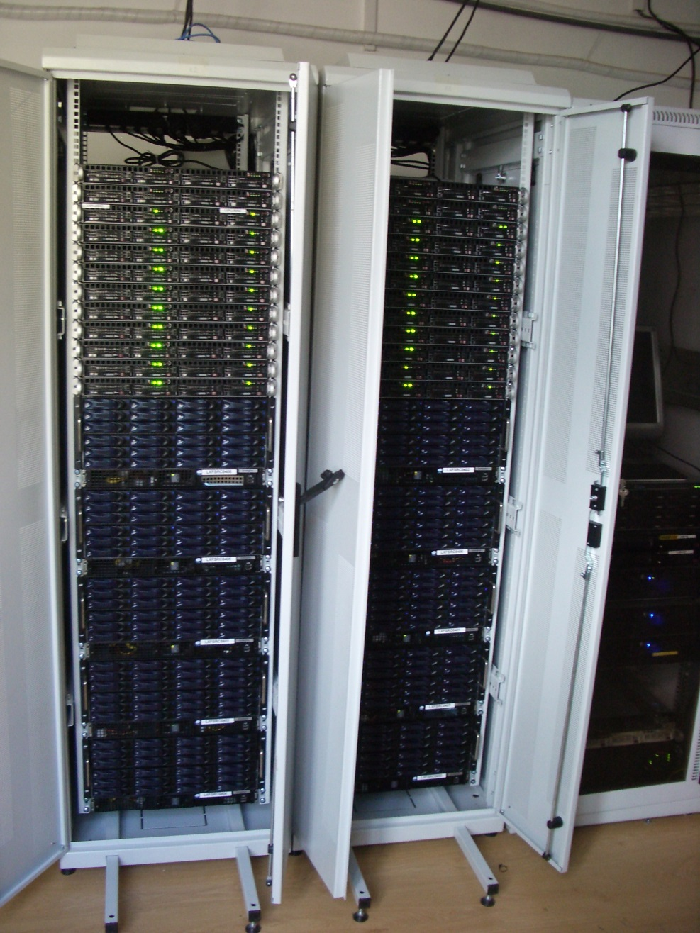
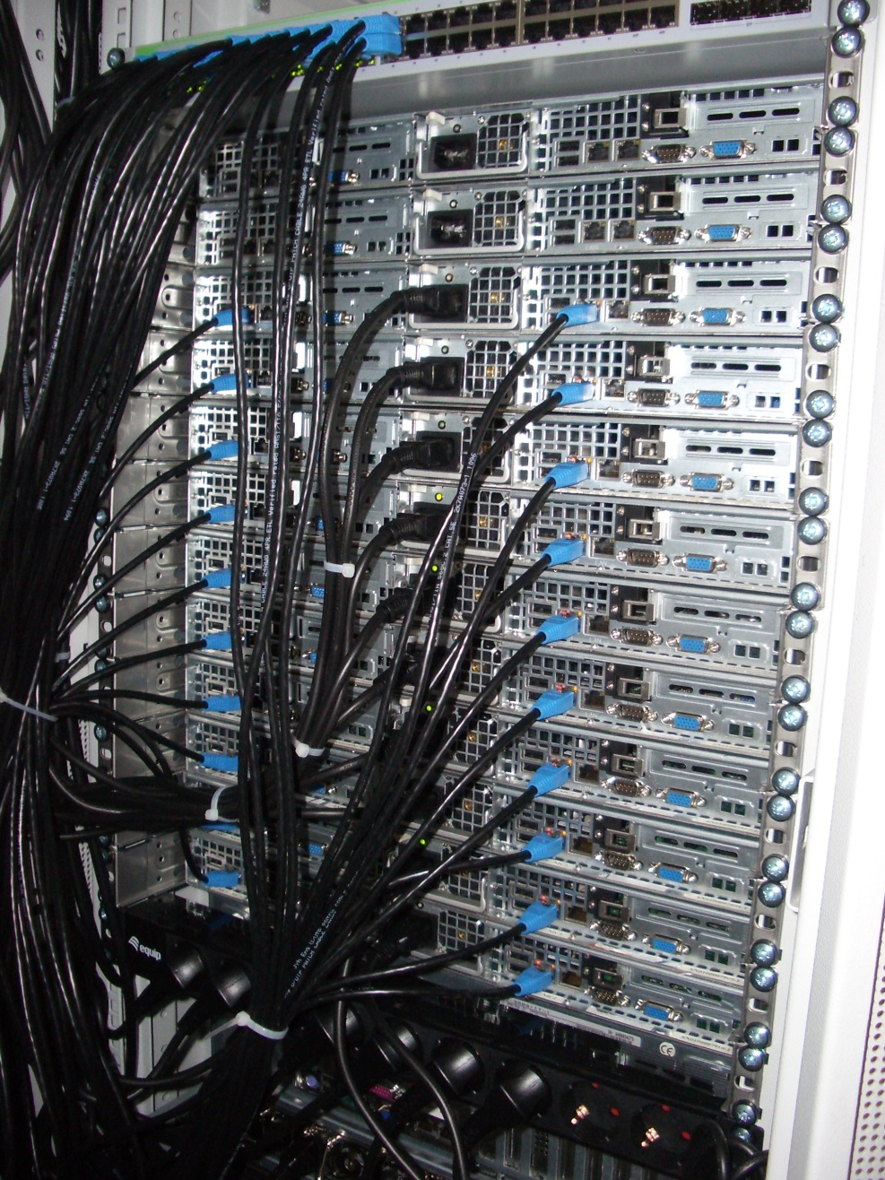
Sofia University Grid Cluster

Slide 50
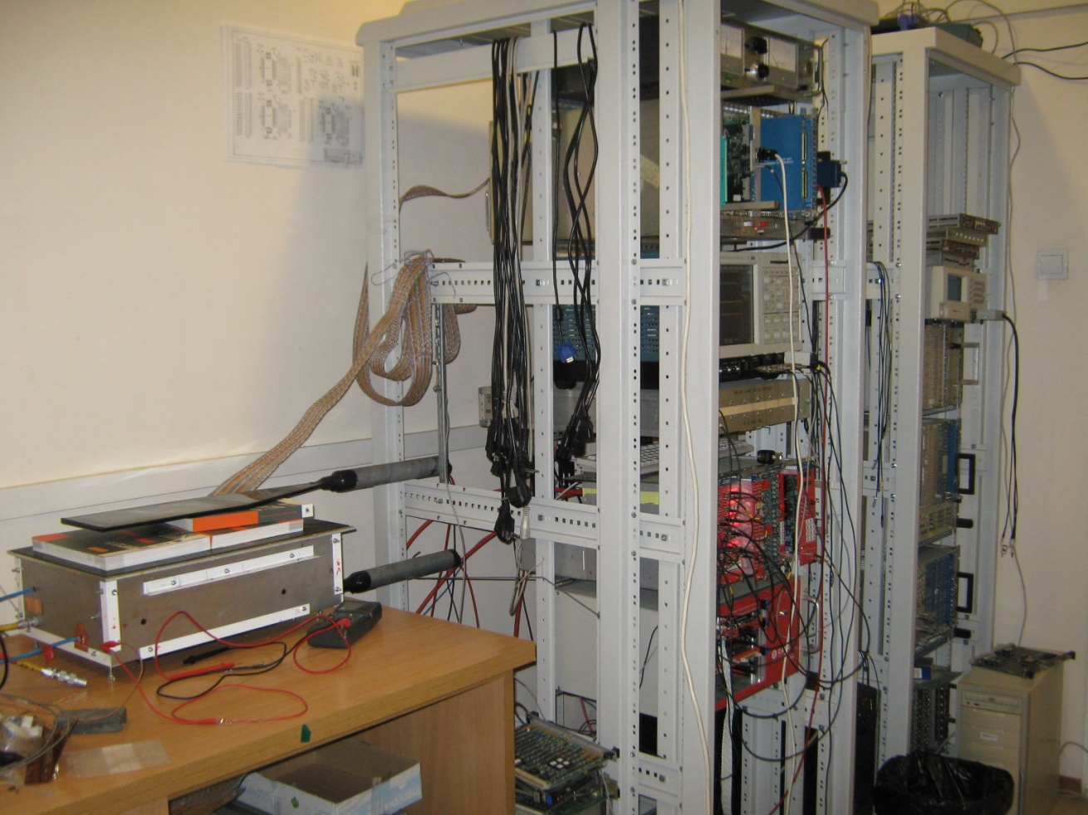
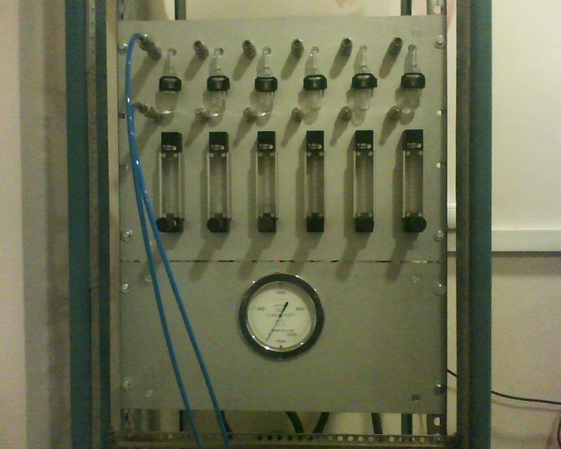

Лаборатория по физика на ел. частици

Slide 51
Съвместна RPCs лаборатория в ИЯИЯЕ

Slide 52

CMS център София

Slide 53

CMS център София

Slide 54
Приложения

Slide 55



RPC for PET
Дизайн и тест на RPC за регистрация на фотони от ПЕТ

Slide 56
SEEIIST accelerator complex

Slide 57

SEEIIST

Slide 58
SEEIIST

Slide 59
Биофизични изследвания
Основни направления
  Потискане на биологичната активност на IFNγ
  Изследвания на механизма на действие на антимикробни пептиди
  Изследвания на вируса SARS-CoV-2
    Потискане на развитието на цитокинова буря
    Блокиране на действието на протеина ORF6
    Блокиране на действието на протеина NSP13 (хеликаза)
  Разработване на лекарствени препарати базирани на пептидни аптамери
  Дизайн на биоактивни пептиди с помощта на ML

Slide 60
Биофизични изследвания
Национално сътрудничество
  Софийски Университет
  Институт по Информационни и комуникационни технологии
  Институт по молекулярна биология
  Институт по микробиология
  Институт по органична химия
  Институт по биоразнообразие и екосистемни изследвания
Международно сътрудничество
  Полша (Варшава, Ополе)
  Франция (Монпелие, Гренобъл, Сакле (Soleil)
  Швеция (NORDITA)
  Австрия (Vienna Medical University)
  Китай (Пекин)

Slide 61


Инхибиране на протеина ORF6 на SARS-CoV-2 с IFNγ

Slide 62

Биофизични изследвания

Slide 63
Човешкият фактор

Slide 64


Slide 65



Slide 66



Slide 67

И бяхме млади

Slide 68




Умни

Slide 69

Красиви

Slide 70

Благодаря за вниманието!

Slide 71

История
Като обикновенно по идея на Цветан Бончев
Участие в експеримента HYPERON на Серпуховския ускорител - 1977

Slide 72

Thank you!

Slide 73
Благодаря за вниманието!

Slide 74
Bulgarian participation

Slide 75

Grid кластер СУ

Slide 76

CMS център София

Slide 77

CMS център София

Slide 78

Той беше пръв!

Slide 79

Бяхме млади

Slide 80

Умни

Slide 81


Красиви

Slide 82
Благодаря за вниманието!

